Slide 1


Projet 3
Parcours: « Data Scientist »
Concevez une application au service de la santé publique
Housna KOUIDRI

Slide 2

Problématique:
L'agence "Santé publique France" a lancé un appel à projets pour trouver des idées innovantes d’applications en lien avec l'alimentation. Ma mission consiste à étudier les données d’Open Food Fact afin de proposer une idée d’application.
Présentation des données:
Pour réaliser ce projet nous disposons d’un jeu de données d’Open Food Fact composé de 1821081 produits alimentaires décrits par 186 features dont le Nova Group , le Nutri Score , les informations nutritionnelles des produits ainsi que les données concernant leur origine, emballage, catégorie…etc

Slide 3
Présentation de l’idée d’application

Slide 4

Nutri-score:
Le Nutri-Score est un logo qui indique la qualité nutritionnelle des aliments avec des notes allant de A à E. Avec le NutriScore, les produits peuvent être facilement et rapidement comparés.
Comment le Nutri-Score est-il calculé?
La note Nutri-Score est déterminée par la quantité de nutriments bons et mauvais pour la santé :
Points négatifs : l'énergie, les graisses saturées, les sucres, et le sodium (des niveaux élevés sont considérés comme mauvais pour la santé)
Points positifs : la proportion de fruits, de légumes, de noix, d'huiles d'olive, de colza et de noix, de fibres et de protéines (les niveaux élevés sont considérés comme bons pour la santé).

Slide 5
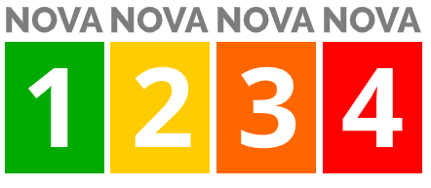
Nova-score:
La classification NOVA assigne un groupe aux produits alimentaires en fonction du degré de transformation qu'ils ont subi:
Groupe 1 - Aliments non transformés ou transformés minimalement
Groupe 2 - Ingrédients culinaires transformés
Groupe 3 - Aliments transformés
Groupe 4 - Produits alimentaires et boissons ultra-transformés

Slide 6
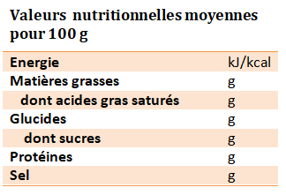
Tableau de valeurs nutritionnelles:
La table de composition nutritionnelle des aliments fournit les teneurs en différents constituants ainsi que les valeurs énergétiques des aliments.
7 éléments doivent obligatoirement être présents dans le tableau d’étiquetage nutritionnel. Il s’agit de la valeur énergétique (exprimée en en kJ et kcal), des matières grasses (en g), des acides gras saturés (en g), des glucides (en g), des sucres (en g), des protéines (en g) et du sel (en g), et très souvent (mais pas obligatoire) les fibres alimentaires (en g).

Slide 7

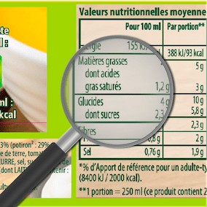
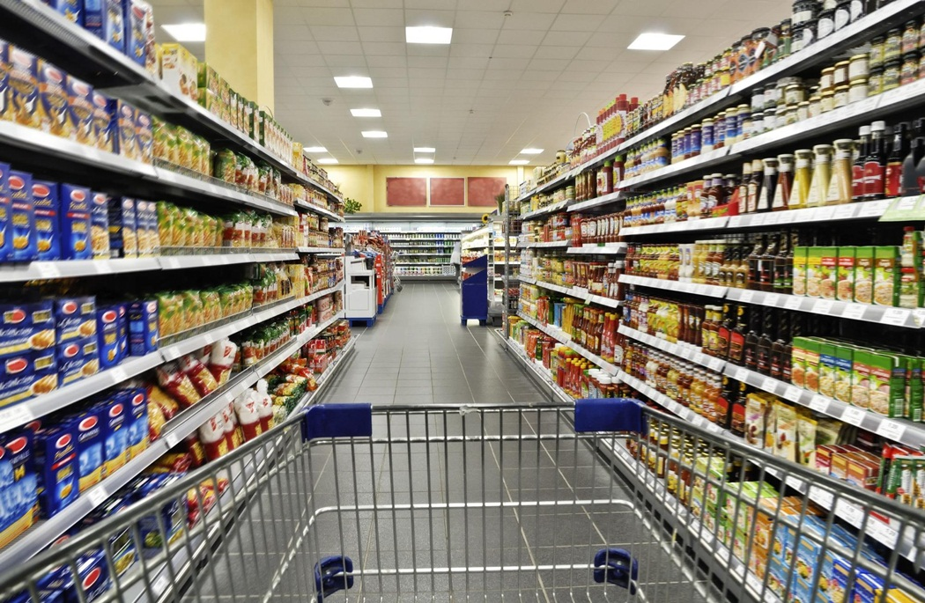
Idée d’application:
L’application « You choose» propose au consommateur les meilleurs produits en fonction du composant nutritionnel qu’il sélectionne! Son fonctionnement est simple : première étape, reconnaître la catégorie du produit et récupérer les informations nutritionnelles. Cette étape est réalisée en analysant automatiquement une photo de l’étiquette du produit scanné. Seconde étape, la recommandation, à partir de la base de données : la référence est comparée à d’autres de la même catégorie pour proposer les meilleurs choix !

Slide 8
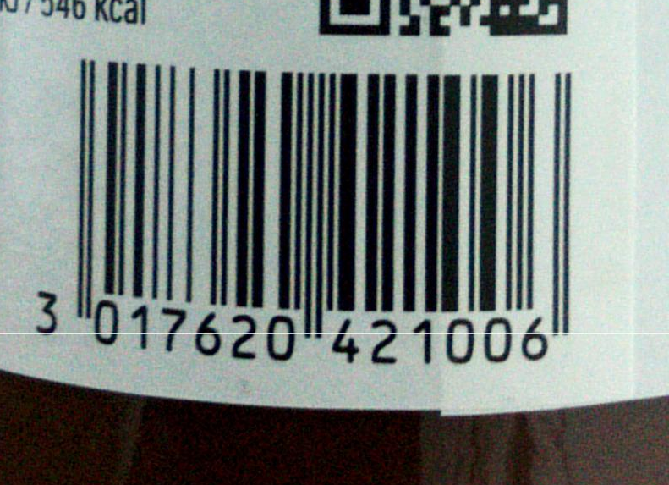
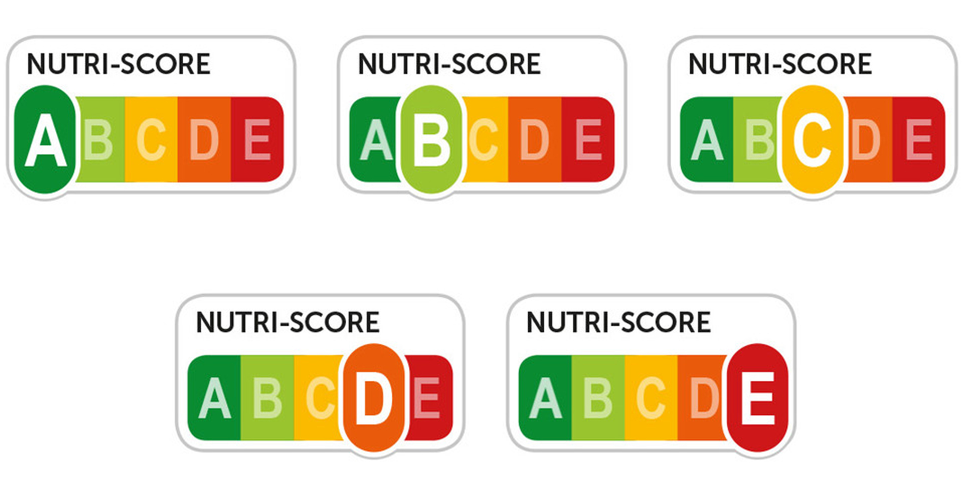
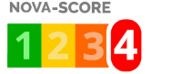
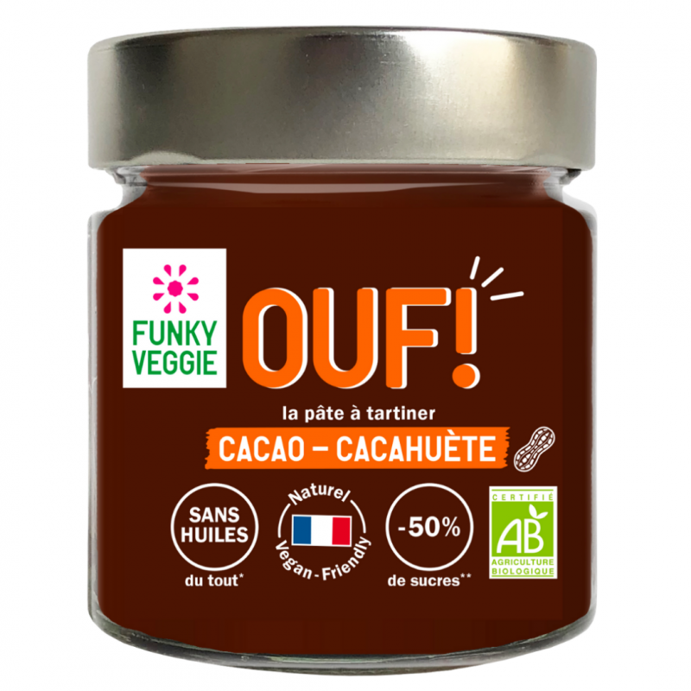
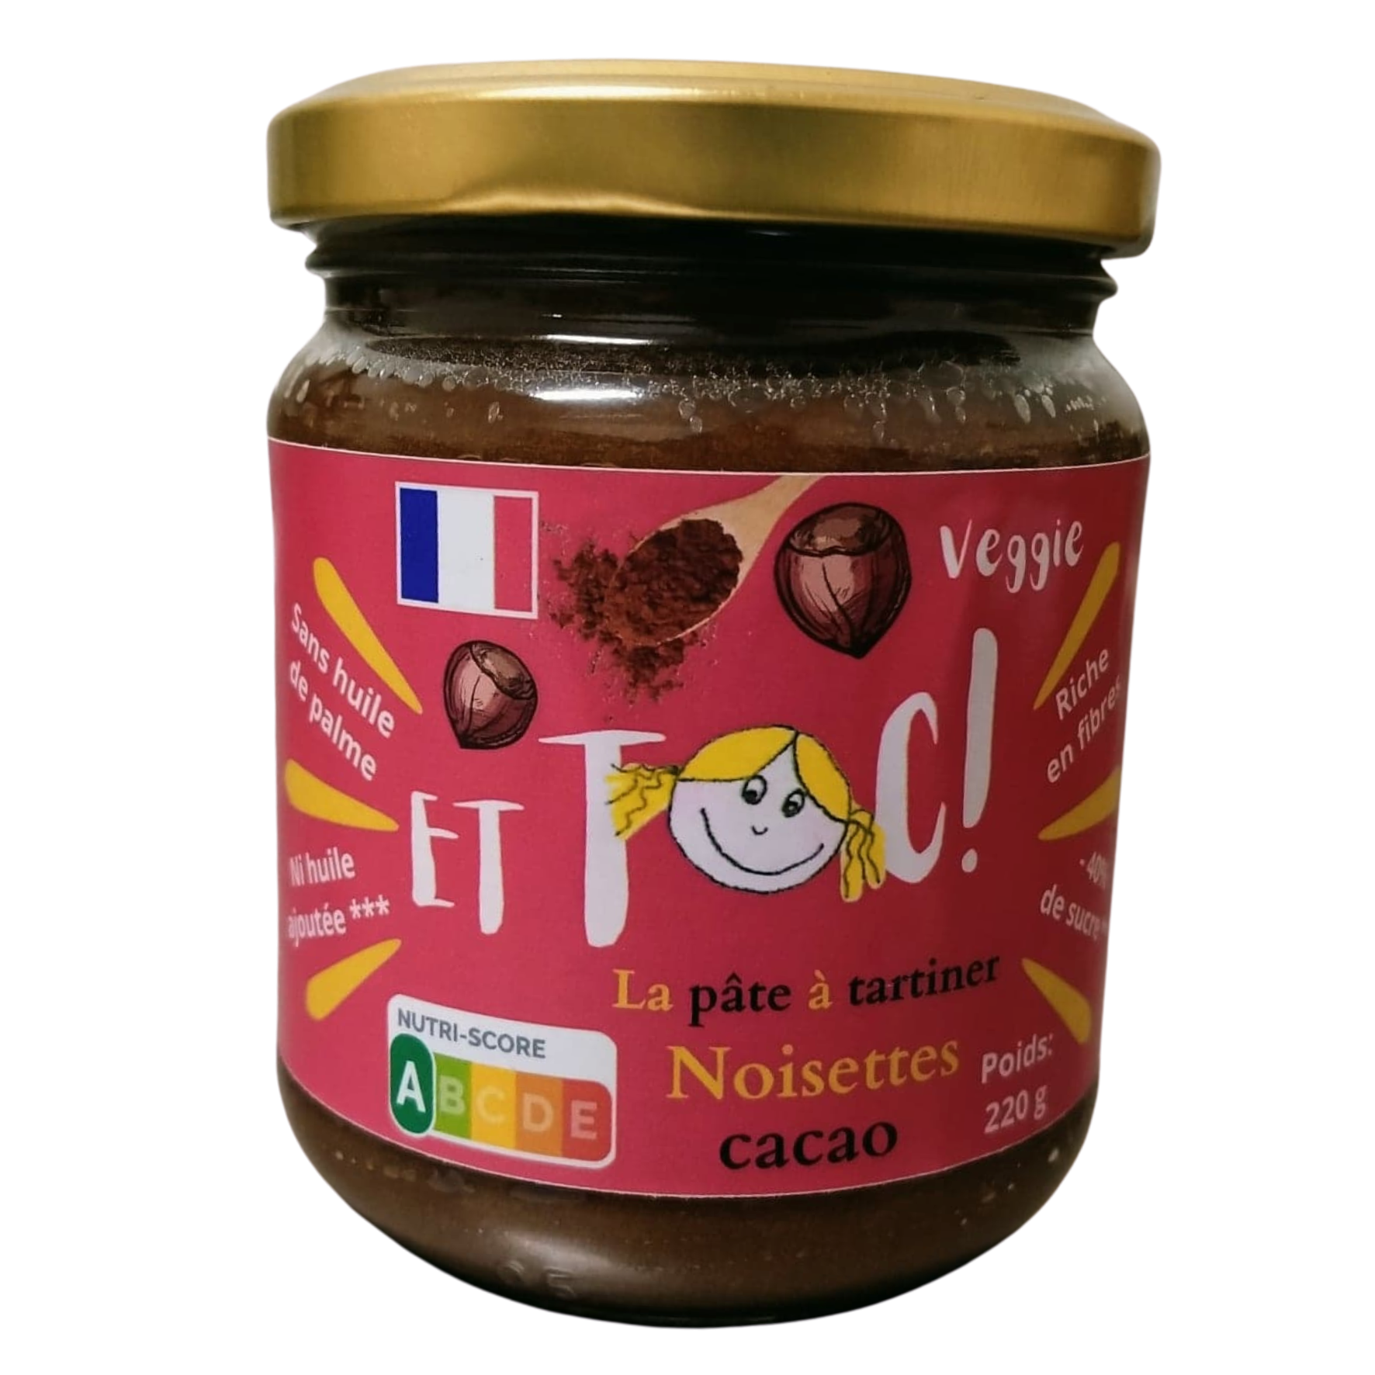
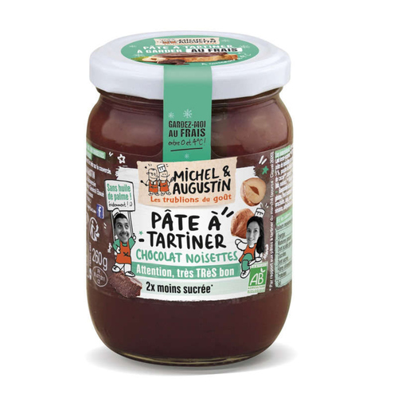
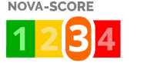
Exemple:
2
1
Energie
Choisir une variable nutritionnelle
Acides gras saturés
Scanner un produit
Sucres
Sel
Protéines
Fibres
3
Produits recommandés dans la même catégorie
Selon la valeur nutritionnelle choisie
Produit 1
Produit 2
Produit 3

Slide 9
Partie 1
Nettoyage de données

Slide 10
Supprimer les colonnes avec +80% de valeurs manquantes (NaN)
Supprimer les données dont le Nutri-score ou le Nova- group sont NaN
Supprimer les colonnes contenant les mêmes infos: (Sodium, Energie, Nutri)
Séquence de nettoyage des données
-Supprimer les doublons (Lignes avec le même code)
-Supprimer les variables non pertinentes pour l’étude
Supprimer les lignes avec: Fat+Prot+Glu>100
Sel+Fib+Sucre>100
Saturated-fat > Fat
Sucres > Glucides
Supprimer les lignes avec valeurs >100 ou <0 pour les variables nutrition
et des valeurs >900 pour la variable Energy-kcal
Valeurs aberrantes

Slide 11
Fichier data final
449592 produits
14 variables
Code
Product_name
Categories
Nutricore_score
Nutriscore_grade
Nova_group
Energy-kcal_100g
Fat_100g
Saturated-fat_100g
Carbohydrates_100g
Sugars_100g
Fibers_100g
Proteins_100g
Salt_100g

Slide 12
Partie 2
Analyse exploratoire des données

Slide 13
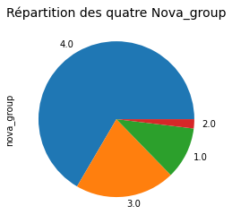
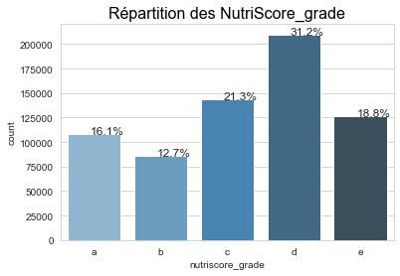
Nova-group et Nutri-score:
66.6%
1.9%
10.8%
20.7%
Sur 609051 produits dont le nova-group est connu
Sur 673489 produits dont le nutriscore est connu

Slide 14
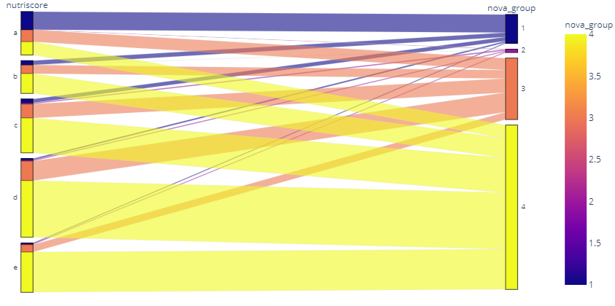
Comparaison des classifications Nutri-score et Nova group
Sur 452883 produits dont le nova-group et le nutri-score sont connus

Slide 15
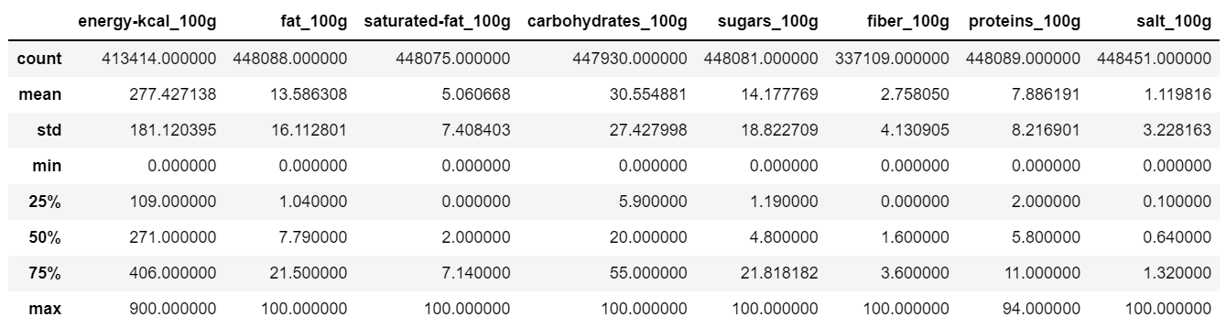
Description statistique des données associées à nos variables nutritionnelles:

Slide 16
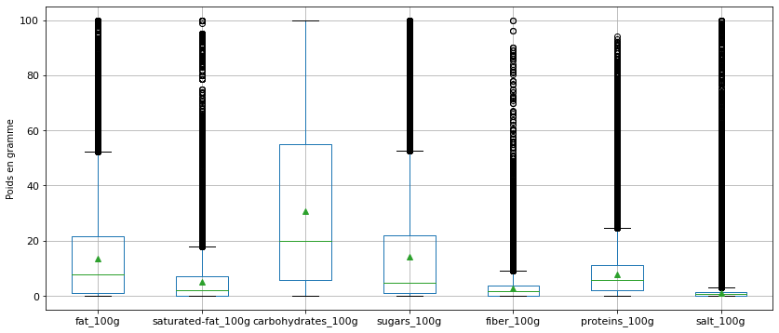
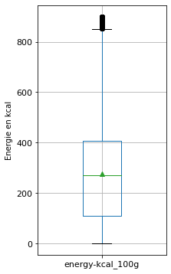
Boxplots des variables nutritionnelles:
Médiane
Moyenne

Slide 17
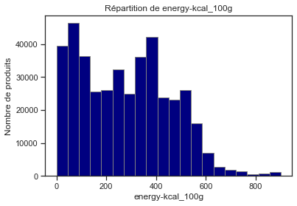
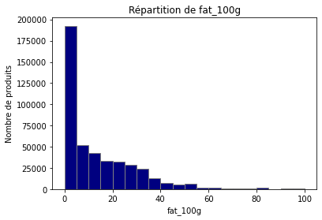
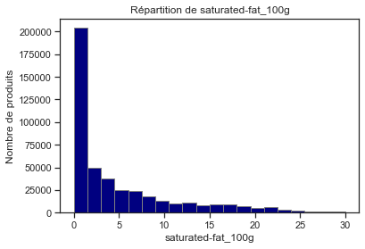
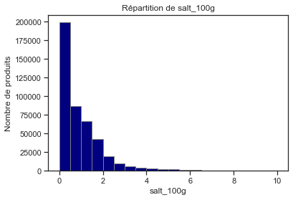
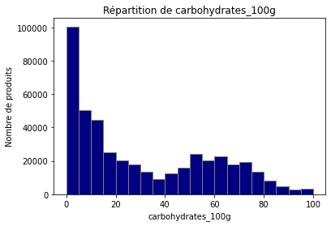
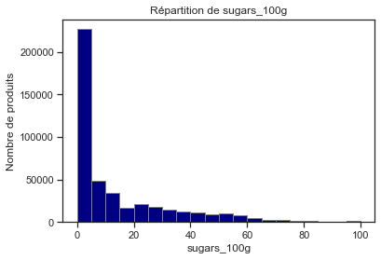
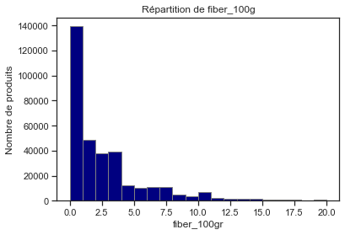
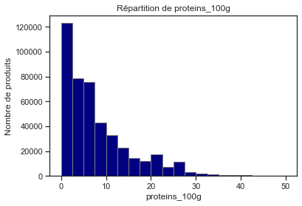
Analyse des variables nutritionnelles:
Distribution étalée vers la droite

Slide 18
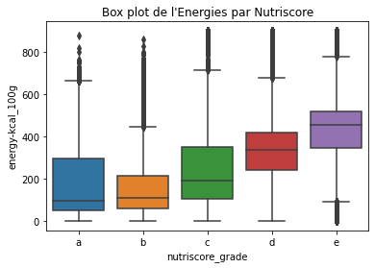
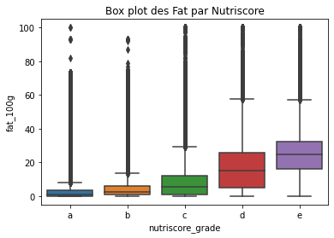
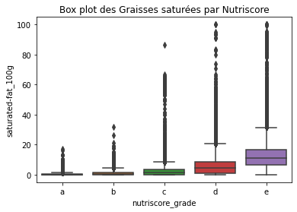
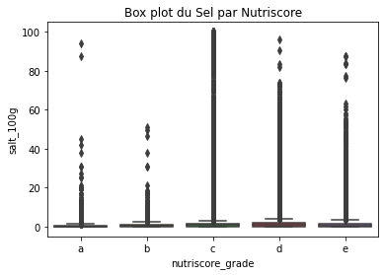
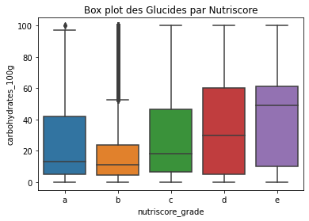
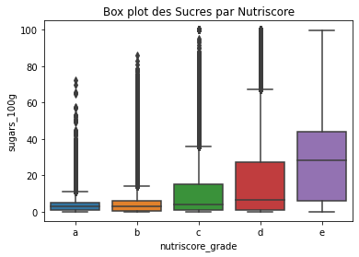
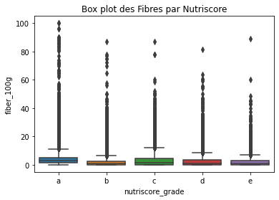
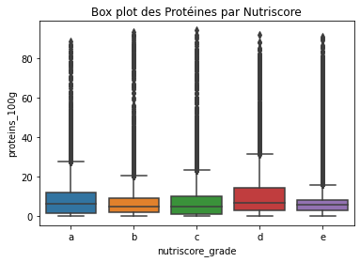
Boxplots en fonction du nutriscore-grade:

Slide 19
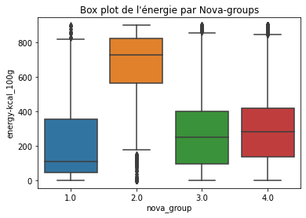
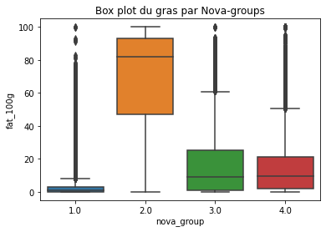
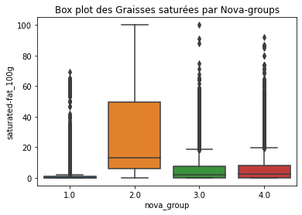
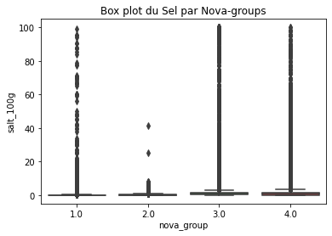
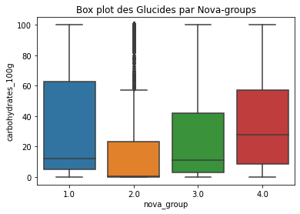
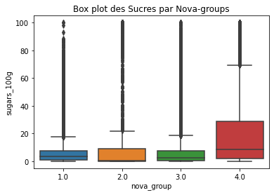
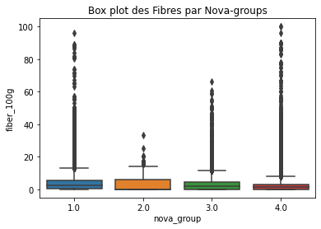
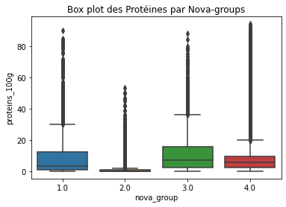
Boxplots en fonction du nova-group:

Slide 20
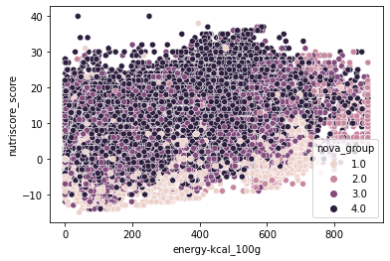
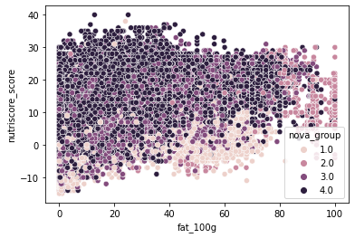
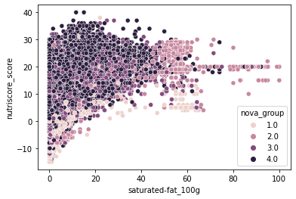
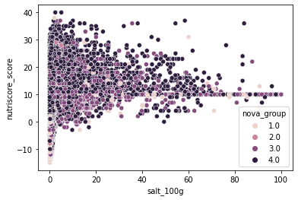
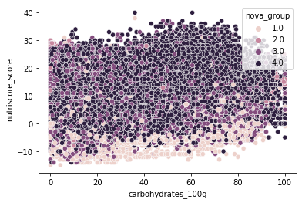
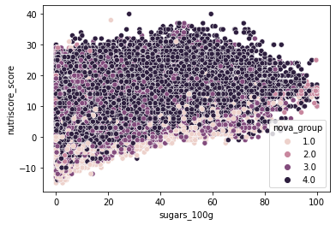
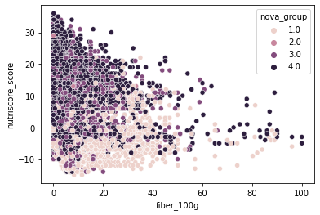
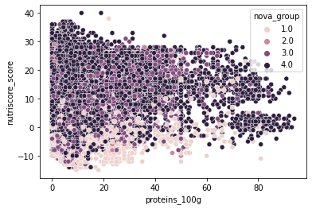
Scatter-plots du nutriscore/ variables nutritionnelles groupés par nova-group:
Corr=0.593
Corr=0.512
Corr=0.602
Corr=0.124
Corr=0.285
Corr=0.467
Corr=-0.162
Corr=0.080

Slide 21
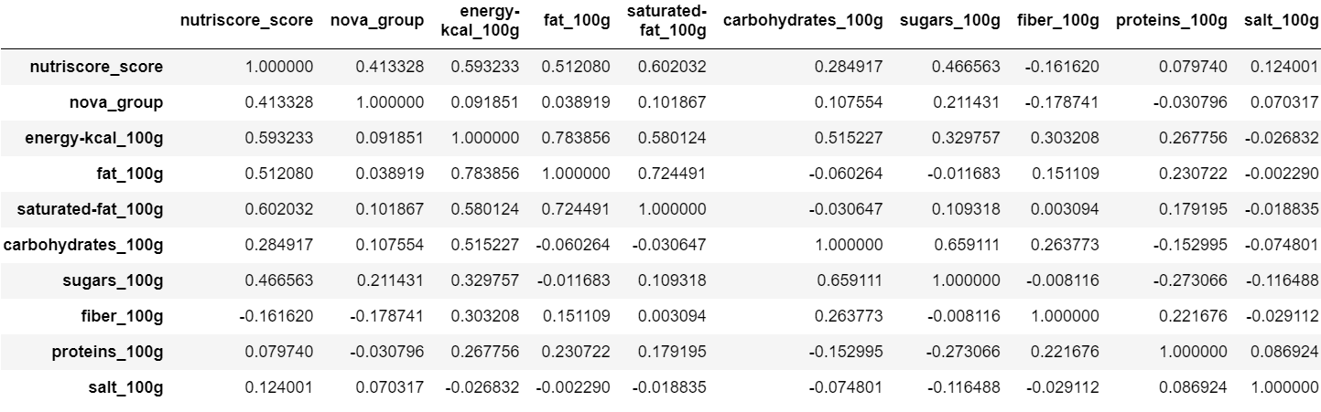
Matrice de corrélation de nos variables:

Slide 22

Analyse de la corrélation entre nos variables:

Slide 23



Analyse en composantes principales ACP:

Slide 24
Conclusions

Slide 25
Il existe une corrélation positive entre le Nova-group et le Nutri-Score mais ces deux indicateurs couvrent des champs différents. Ils sont donc complémentaires pour indiquer la qualité d’un produit.
Cette étude nous a montré la corrélation qui existe entre les composants du tableau nutritionnel et le Nutri-Score, Toutefois ce dernier ne peut en aucun cas remplacer les informations nutritionnelles des produits.
Le Nutri-Score et le Nova-group sont très utiles pour avoir une évaluation globale de la qualité nutritionnelle d’un produit. Cependant de part la possibilité de sélection d’item qu’elle propose, l’application « You choose» est plus adaptée aux besoins des consommateurs désirant évaluer les produits sur un composant nutritionnel spécifique.

Slide 26

Merci

